Slide 1
Les conditions:
« if » et « else »

Slide 2
Définitions
Une condition est un ensemble de règles qui peut interrompre ou modifier l'exécution normale d’un code, selon que la condition est remplie ou non.
Une instruction, ou un ensemble d'instructions, est démarrée si une condition spécifique est remplie.
Dans le cas contraire, d'autres instructions peuvent être exécutées.
Il est également possible de répéter l'exécution d'une instruction, ou ensemble d'instructions, tant qu'une condition n'est pas encore remplie.
C'est grâce à des conditions que le navigateur pourra réagir différemment selon certaines données.
Note : d’autres langages utilisent cette instruction conditionnelle : comme par exemple php, python, java (tout court).
Sources mdn

Slide 3
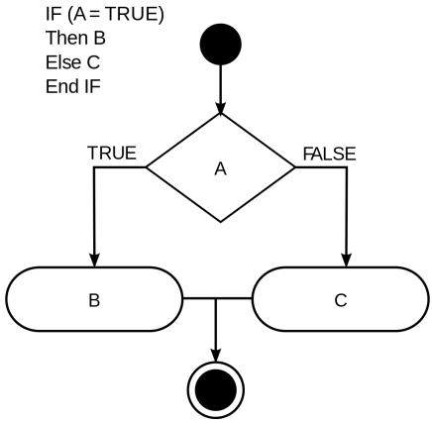
Le type de variable booléen
un booléen est un type de variable à deux états (généralement notés vrai et faux), destiné à représenter les valeurs de vérité de la logique et l'algèbre booléenne. En informatique, un booléen est un type de variable à deux états (généralement notés vrai et faux) ; (du nom de georges boole, fondateur d un modèle algébrique éponyme) .
Il est possible de créer des variables contenant de telles valeurs (pour enregistrer par exemple le résultat d'un test).
Ces variables prennent deux valeurs : true (vrai) et false (faux). Et fonctionnent d’après ce modèle
Source : OpenClassroom
Source : wikipedia

Slide 4
Syntaxe
Ce genre de variable est basiquement composé de 3 parties principales:
une condition, expression (ou unité de code valide qui est résolue en une valeur) qui est évaluée à true ou false.
Une première instruction qui est exécutée si la condition est vérifiée (i.e. est évaluée à t rue).
Cette instruction peut être n'importe quelle instruction valide, y compris une imbrication d'autres instructions if.
Pour exécuter plusieurs instructions, on pourra utiliser un bloc d’instructions ({ ... }) qui permet de les regrouper.
Pour n'exécuter aucune instruction, on pourra utiliser l’instruction vide
Si la clause else existe, l'instruction qui est exécutée si la condition est évaluée à false.
Comme pour la première, cette instruction peut être n'importe quelle instruction valide :
une autre instruction if imbriquée, un bloc d'instruction, une instruction vide, etc.
Source : Mdn

Slide 5
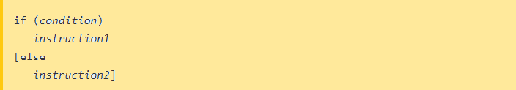
Syntaxe : illustration de la structure

Slide 6
Operateurs et conditions
On peut comparer des variables entre elles pour déterminer la valeur d'une variable booléenne.
Dans le cas par exemple d’une vérification d'âge d’un visiteur est inférieur à 18 ans, alors on retient qu'il n'est pas majeur, sinon on retient qu'il est majeur.
On utilisera pour ce faire des operateurs de comparaison de valeur numérique:
a < b : si a est inférieur à (plus petit que) b, alors on a true, sinon false.
a > b : si a est supérieur à (plus grand que) b, alors on a true, sinon false.
a <= b : si a est inférieur ou égal à b, alors on a true, sinon false.
C'est le contraire de > : si a n'est pas supérieur à b, ...
a >= b : si a est supérieur ou égal à b, alors on a true, sinon false.
C'est le contraire de < : si a n'est pas inférieur à b, ...
Source : Open classroom

Slide 7
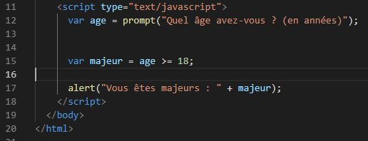
Exemple 1 reproduit d’après le tuto d’OpenClassroom
on a une variable âge contenant l'âge du visiteur, et on veut en déduire la valeur de la variable
(à inscrire dans une boite de dialogue.
Si l'âge que le visiteur va renseigner est supérieur ou égal a 18 Cette donnée il sera reconnu comme majeur et s réponse a sera considérée comme vraie (« true »)
Sinon elle sera considéré comme fausse (« false »)

Slide 8
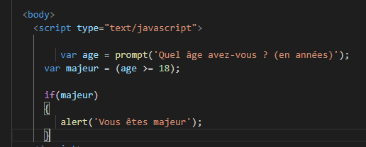
Utilisation de « if »
If est utilisé pour marquer une condition :
Si on ajoute if a une instruction, l’evénement n’ aura lieu que si la réponse donnée est celleattendue comme juste
est donnée.
Dans notre exemple uniquement si l’utilisateur rentre une valeur d’âge supérieur ou égal à18, alors une alerte sera envoyé.

Slide 9
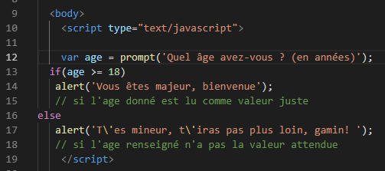
Utilisation de « if…else »
« Else » (traduisible par « sinon ») est utilisé lorsque l’on veut générer une autre instruction si la réponse donnée n’est pas celle qui est considérée comme « juste » telle qu’on a parrametré la variable.
Dans le cas de notre exemple, si l’utilisateur est mentionne un chiffre supérieur ou égal à18 alors un premier message s’affichera.
Sinon, toute autre réponse entrainera une deuxième instruction.

Slide 10
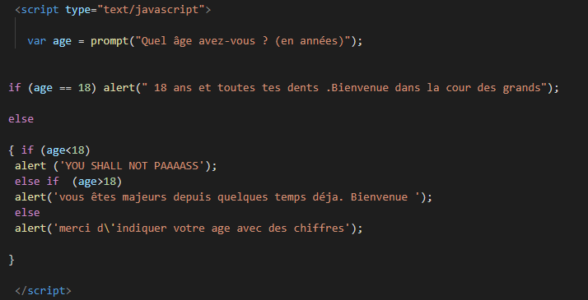
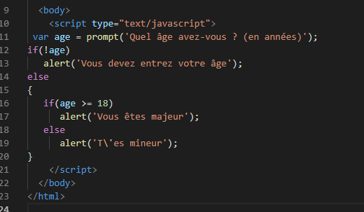
La structure « if… else…. if else »
C’est en fait la même structure que la précédente en plus élaborée et détaillée et va proposer autant d’alternatives qu’on le souhaite.
Si l’utilisateur entre une valeur strictement égale à 18 alors cela déclenchera une alerte.
Sinon, si la valeur est supérieure à 18, alors c’est une seconde alerte qui sera affichée
Sinon, si c’est une valeur inférieure à 18 alors un troisième message apparaitra.
Sinon, si l’utilisateur tape autre chose (des lettres) alors un message de rappel s’affichera
Note , on peut aussi générer un message si l’utilisateur n’a pas rempli le champs. Dans le script il est signalé par : (!âge)

